Slide 1


Slide 2


LUIZ HENRIQUE NÉIA GIAVINA-BIANCHI
Procurador do Legislativo da Câmara Municipal de Jacarezinho desde 2010;
Graduado em Direito pela UENP;
Pós-Graduado em Direito Civil e Direito Processual Civil pela FAESO;
Pós-Graduado em Gestão Pública pela UEPG;
Pós-Graduado em Direito Administrativo pela UENP;
Pós-Graduado em MBA em Nova Lei de Licitações pela UNYPÓS;
Pós-Graduado em Direito Municipal pela ESA;
Pós-Graduado em Lei Geral de Proteção de Dados pela LEGALE;
Pós-Graduado em MBA em Nova Lei de Licitações pela PÓLIS CIVITAS/TCE-PR;
Pós-Graduado em Direito e Processo Constitucional pela LEGALE;
Pós-Graduado em Advocacia na Fazenda Pública pela LEGALE;
Mestre em Ciência Jurídica pela UENP.

Slide 3
Contratações Diretas – Sem Licitação

Slide 4


Período:
Das 14h00min até 17h00min

Slide 5
Contratações Diretas

Slide 6

Da vilanização das contratações diretas
Atualmente tem se visto com maus olhos as contratações diretas, sendo objeto de sensacionalismo as contratações sem licitações, como se um processo de licitação por si só garantisse a lisura do processo.
Entretanto, a contratação direta não é um cheque em branco na mão do gestor. Desde que respeitados todos os requisitos previstos em lei, a contratação direta é uma forma muito eficiente para o Poder Público em atender à sociedade.

Slide 7

Do amparo constitucional
O Artigo 37, XXI - ressalvados os casos especificados na legislação, as obras, serviços, compras e alienações serão contratados mediante processo de licitação pública [...]
Importância atual das dispensas de licitação
Em 2019, conforme pesquisa realizada pelo Professor Luzardo Faria no portal da transparência da União, as dispensas representaram 66% das contratações públicas, somando mais de 111.000 processos de dispensas feitas pela União naquele exercício.

Slide 8
CONSTITUIÇÃO AUTORIZA A CONTRATAÇÃO DIRETA!
Via de regra, a contratação pública deve ser precedida de processo licitatório. Art. 37, XXI - ressalvados os casos especificados na legislação, as obras, serviços, compras e alienações serão contratados mediante processo de licitação pública [...]
Nesse sentido, a Lei 14.133/21, nos artigos 74 e 75, prevê as hipóteses de contratação direta por meio de dispensa ou inexigibilidade de contratação.

Slide 9
Da inexigibilidade de licitação – Art. 74, Lei 14.133/21

Slide 10
Da inexigibilidade de licitação – Art. 74, Lei 14.133/21
Art. 74. É inexigível a licitação quando inviável a competição, em especial nos casos de:
Fornecedor exclusivo. Art. 74, I
Profissional do setor artístico. Art. 74, II (empresário vom exclusividade permanente e contínua de representação, no País ou em Estado)
Profissional ou empresa de notória especialização. Rol exemplificativo do Art. 74, III (Objetos complexos – 8.666 exigia serviço de natureza singular) – Vedada a subcontratação.
Credenciamento. Art. 74, IV
Aquisição ou locação de bem imóvel. Art. 74, V

Slide 11

Credenciamento. Contratação Direta. Competição inviável. Inexigibilidade. Independente da origem do recurso. Legalidade.
Não obstante tratarem-se os recursos total ou parcialmente oriundos de transferências voluntárias da União, decorrentes de convênios ou instrumentos congêneres, o convenente, o tomador do recurso não estará obrigado a licitar, podendo lançar mão do juízo de conveniência, necessidade e oportunidade, sopesando os elementos da situação concreta para decidir se o caminho que o levará ao alcance do interesse público está na realização de um certame licitacional ou na utilização do sistema de credenciamento, respeitados e observados todos aqueles elementos já abordados aqui quando do enfrentamento da primeira questão.
Destarte, se fazendo presente a inviabilidade de competição aplica-se o art. 25 da Lei nº 8.666/93, inobstante a origem do recurso, salvo se expressamente no termo de convênio ou instrumento congênere constar cláusula obrigando o convenente ou tomador do recurso a realizar prévio procedimento licitatório.
Consulta com Força Normativa - Processo n° 531044/08 - Acórdão n° 789/09 –
Tribunal Pleno. Rel. Cons. Artagão de Mattos Leão.

Slide 12
Compra direta de medicamentos. Farmácia básica. Remédios que não podem ser mantidos em estoque. Credenciamento da farmácias e drogarias. Impossibilidade.
1. Não é viável a realização de processo de inexigibilidade de licitação, por meio de credenciamento de farmácias, para fornecimento de medicamentos à população, que não são distribuídos diretamente na farmácia básica municipal, diante da não verificação dos requisitos da inviabilidade de competição e da ausência de excludência de interesses entre os possíveis contratantes.
2. Recomenda-se a utilização do Sistema de Registro de Preços pela modalidade Pregão, para a aquisição de medicamentos que não estão disponíveis na farmácia básica e que não podem ser mantidos em estoque, uma vez que, mediante uma única licitação, admite o registro de preços de diversos itens, para aquisição futura e entrega parcelada, valorizando a melhor contratação para a Administração;
Consulta com Força Normativa - Processo nº 467594/17 - Acórdão nº 2630/18 - Tribunal Pleno - Relator Conselheiro Ivens Zschoerper Linhares.

Slide 13
Da inexigibilidade de licitação – Art. 74, Lei 14.133/21
A licitação é inexigível quando houver inviabilidade de competição e o artigo 74 prevê um ROL EXEMPLIFICATIVO contemplando tais contratações;
*Há uma certa dose de subjetividade

Slide 14

Inexigibilidade de Shows
Art. 74. É inexigível a licitação quando inviável a competição, em especial nos casos de:
II - contratação de profissional do setor artístico, diretamente ou por meio de EMPRESÁRIO EXCLUSIVO, desde que CONSAGRADO PELA CRÍTICA especializada ou pela opinião pública;

Slide 15
O que se considera empresário exclusivo?
Art. 74
§ 2º Para fins do disposto no inciso II do caput deste artigo, considera-se empresário exclusivo a PESSOA FÍSICA OU JURÍDICA QUE POSSUA CONTRATO, DECLARAÇÃO, CARTA OU OUTRO DOCUMENTO QUE ATESTE A EXCLUSIVIDADE PERMANENTE E CONTÍNUA de representação, NO PAÍS OU EM ESTADO ESPECÍFICO, do profissional do setor artístico, afastada a possibilidade de contratação direta por inexigibilidade por meio de empresário com representação restrita a evento ou local específico.

Slide 16

Publicidade dos Contratos de shows
Art. 94. A divulgação no Portal Nacional de Contratações Públicas (PNCP) é condição indispensável para a eficácia do contrato e de seus aditamentos [...]:
A divulgação referente à contratação de profissional do setor artístico por inexigibilidade, deverá identificar os seguintes custos:
do cachê do artista,
dos músicos ou da banda, quando houver,
do transporte,
da hospedagem,
da infraestrutura,
da logística do evento, e;
demais despesas específicas.

Slide 17
Valor pago pelos shows
Art. 23 [...]
§ 4º Nas contratações diretas por inexigibilidade ou por dispensa, quando não for possível estimar o valor do objeto na forma estabelecida nos §§ 1º, 2º e 3º deste artigo, o contratado deverá comprovar previamente que os preços estão em conformidade com os praticados em contratações semelhantes de objetos de mesma natureza, por meio da apresentação de notas fiscais emitidas para outros contratantes no período de até 1 (um) ano anterior à data da contratação pela Administração, ou por outro meio idôneo.

Slide 18
Consulta com Força Normativa – Contratação de show
Consulta. Contratação de profissional do setor artístico. Inexigibilidade de licitação. Art. 25, III, da Lei de Licitações. Necessidade de demonstração da consagração do artista pela crítica especializada ou pela opinião pública, mediante justificativa escrita, baseada em informações documentadas. Verificação da viabilidade fiscal do gasto.
Resposta: (i) A contratação de profissional do setor artístico, com base no art. 25, III, da Lei nº 8.666/93, por inexigibilidade de licitação, exige a demonstração da consagração perante a crítica especializada ou pela opinião pública por meio de justificativa escrita e documentos comprobatórios, com o intuito de afastar as escolhas arbitrárias e pessoais do gestor, devendo, depois de verificada, de forma criteriosa, sua viabilidade sob o ponto de vista fiscal, coadunar-se com o porte e o tipo do evento em que ocorrerá a apresentação, inclusive, com a justificativa de preço, de que trata o art. 26, parágrafo único, inciso III, da mesma lei e a comprovação da regularidade fiscal dos contratados, nos termos do art. 27, IV, e art. 29, também da Lei de Licitações. Justificativa do valor e comprovação da regularidade fiscal do contratado.
(Consulta com força normativa - Processo n° 548710/19 - Acórdão n°761/20 Tribunal Pleno - Conselheiro Ivens Zschoerper Linhares)
https://www1.tce.pr.gov.br/conteudo/01-licitacoes/308452/area/242

Slide 19
Inexigiblidade. Fornecimento de Programa de Ensino. Possibilidade. Única Fabricante/Vendedora. Melhor Opção para seus estudantes. Parecer Tecnicamente Fundamentado.
É possível a contratação direta, por inexigibilidade de licitação, de empresa para o fornecimento de programa de ensino, desde que seja a única fabricante/vendedora de produto escolhido pelo órgão de educação local como a melhor opção para seus estudantes, devendo o respectivo parecer (tecnicamente fundamentado) constar do processo previsto no artigo 26 da Lei 8.666/1993.
Consulta com Força Normativa - Processo n° 72235/09 - Acórdão n° 822/09 - Tribunal Pleno - Rel. Cons. Fernando Augusto Mello Guimarães.

Slide 20
Licitação. Inexigibilidade. Aquisição de combustível para a frota pública. Único posto no Município.
A existência de um único fornecedor na praça inviabiliza a competição. Entretanto, alguns comentários se fazem necessários, quais sejam: As contratações realizadas com supedâneo no art. 25 necessitam ser devidamente instruídas, ou seja, deverá a consulente justificar a razão da escolha do fornecedor, do preço a ser pago, indicar a dotação orçamentária por correrão as despesas e demonstrar o interesse público. Portanto, a inexigibilidade deve ser formalizada através de processo próprio. Importante destacar que o município deverá pagar pela aquisição do produto o valor praticado na região, ficando atento a possíveis aumentos que não reflitam a realidade regional. Por fim, para fins de eficácia do ato o organismo que realizará a contratação deverá comunicar em 03 (três) dias a autoridade superior, para que esta o ratifique e o encaminhe para publicação na imprensa oficial, dentro de 05 (cinco) dias.
Consulta com Força Normativa - Processo nº 88880/05 - Acórdão nº 914/06 - Tribunal Pleno - Rel. Conselheiro Artagão de Mattos Leão.

Slide 21
Serviços de saúde de urgência e emergência. Inexistência de hospital público municipal. Único estabelecimento local de propriedade do vice-prefeito. Contratação mediante inexigibilidade de licitação. Possibilidade.
O Município pode proceder à contratação, mediante inexigibilidade de licitação, do único hospital instalado em seu território, ainda que de propriedade do vice-prefeito municipal, para prestação de serviços de urgência e emergência à população local.
Consulta com Força Normativa - Processo nº 112947/17 - Acórdão nº 2146/18 - Tribunal Pleno - Relator Conselheiro Ivan Lelis Bonilha.

Slide 22
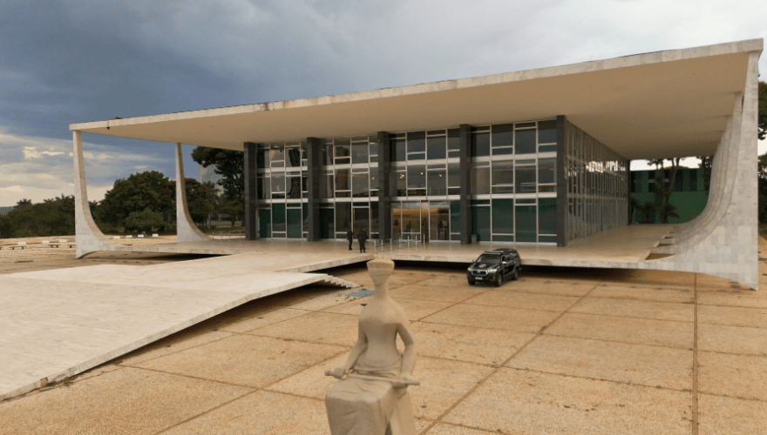
Contratação de Advogado
O STF decidiu que entes públicos podem contratar serviços jurídicos sem a necessidade de licitação. O tribunal determinou que, além dos requisitos estabelecidos na antiga lei de licitações e contratos, como a exigência de um processo administrativo formal, notória especialização e a singularidade do serviço, a contratação poderá ocorrer quando os serviços não puderem ser adequadamente executados por servidores públicos e desde que o valor se mantenha compatível com o preço de mercado.
Recurso Extraordinário (RE) nº 656.558, julgado em outubro de 2024
Fonte: https://www.migalhas.com.br/quentes/418385/stf-advogado-pode-ser-contratado-por-ente-publico-sem-licitacao

Slide 23

Gestores da Copel Telecom devem restituir R$ 125 mil por contratação indevida
O Tribunal de Contas do Estado do Paraná determinou a devolução solidária, ao cofre estadual, de R$ 125.000,00, por quatro gestores da Copel Telecomunicações S/A em 2016: [...]
O TCE-PR também aplicou multa individual, que em janeiro corresponde a R$ 3.904,80, a cada um deles - somando um total de R$ 15.619,20. [...]
O motivo das sanções de devolução de recursos e multas foi a contratação irregular, pela Copel Telecom, do escritório de advocacia Sundfeld Advogados, por inexigibilidade de licitação. [...]
[...] De acordo com a 2ª ICE, a contratação afrontou a Lei Federal nº 8.666/93, que estabelece normas para licitações e contratos na administração pública, refletindo na Lei Estadual nº 15.608/07. Também desrespeitou o Prejulgado nº 6 do TCE-PR.
O Ministério Público de Contas (MPC-PR) afirmou que, pelo assunto não se tratar de algo alheio ao cotidiano da empresa, o próprio quadro jurídico da Copel Telecom, a Procuradoria-Geral do Estado ou mesmo o Tribunal de Contas poderiam ter respondido a dúvida, por meio de processo de Consulta.
(Processo nº: 39182/17 – Acórdão 4914/17 – Tribunal Pleno. Rel. Cons. Ivens Zschoerper Linhares)
https://www1.tce.pr.gov.br/noticias/gestores-da-copel-telecom-devem-restituir-r$-125-mil-por-contratacao-indevida/5675/N

Slide 24
Afastada devolução imposta a ex-prefeito de Jacarezinho e escritório de advocacia
Por meio do Acórdão nº 2900/19 - Segunda Câmara, o Tribunal havia determinado a devolução de R$ 426.717,73, solidariamente, pelo ex-prefeito e o escritório Maurício Carneiro Advogados Associados.
Os motivos da determinação haviam sido a falta de justificativa formal para a contratação, realizada por inexigibilidade de licitação; e a indevida antecipação do pagamento de honorários advocatícios ao escritório, em ofensa ao regular processo de liquidação de despesas definido na Lei nº 4.320/1964.
O escritório contratado pelo Município de Jacarezinho interpôs Recurso de Revista solicitando a reforma do Acórdão nº 2900/19. Na petição, a empresa comprovou que realizou as atividades previstas. Assim, o relator do processo, propôs o julgamento para afastar a devolução dos valores pagos e lembrou que a jurisprudência da Corte tem deixado de aplicar a sanção de ressarcimento de valores quando houver comprovação da realização da atividade pela empresa irregularmente contratada.
Devido às duas irregularidades, o TCE-PR havia aplicado duas multas ao ex-prefeito, que originalmente somavam R$ 8.344,80. Essas sanções foram mantidas.
https://www1.tce.pr.gov.br/noticias/afastada-devolucao-imposta-a-ex-prefeito-de-jacarezinho-e-escritorio-de-advocacia/10690/N

Slide 25

"Pareceres jurídicos em licitações devem ser expedidos por servidores concursados"
"O Tribunal de Contas do Estado do Paraná (TCE-PR) recomendou ao Município de Porecatu (Região Norte) que os pareceres jurídicos em licitações e contratações diretas sejam elaborados por procuradores jurídicos concursados, titulares de cargos efetivos.
"○ Ministério Público de Contas (MPC) ressaltou que o parecer jurídico relativo à contratação do serviço, que adotou entendimento contrário às análises da comissão de licitação e do controlador interno, foi subscrito por servidor comissionado ocupante do cargo de assessor jurídico, em ofensa às disposições dos prejulgados números 6 e 25 do TCE-PR
(Acórdão 1053/22 - Tribunal Pleno - Representação da Lei 8.666).

Slide 26
Cotação de preços e inexigibilidade
Consulta: "A realização de prévia pesquisa ao mercado, mediante cotação com diversos fornecedores para cursos de treinamento e aperfeiçoamento, inviabiliza a posterior contratação por inexigibilidade, no regime da Lei 8.666/93? E no regime da Lei 14.133/21?
Resposta: A simples pesquisa prévia de preços, entendida como cotação com fornecedores, - aqui despicienda, exigindo-se apenas justificativa do preço - não desnatura a inexigibilidade de licitação para a contratação de serviços técnicos especializados, quando presentes, de forma concomitante, os requisitos que autorizam o seu reconhecimento, quais sejam: (i) serviços técnicos listados em lei; (ii) notória especialização; e (ii) natureza singular do serviço a ser prestado. (ACÓRDÃO No 3215/23 - Tribunal Pleno)

Slide 27

TCE-PR desaprova contrato de consultoria contábil e jurídica do Município de Faxinal
O Tribunal de Contas do Estado do Paraná (TCE-PR) julgou irregular a contratação da empresa TDB/VIA Controladoria Municipal Ltda. pelo Município de Faxinal (Região Central) em 2019, por meio do procedimento de inexigibilidade de licitação nº 36/18, para atuação na área de consultoria contábil e jurídica para acompanhamento de gestão, em violação às disposições do Prejulgado nº 6 do TCE-PR e do artigo 37, inciso II, da Constituição Federal (CF/88).
Em razão da decisão, o TCE-PR aplicou duas multas ao prefeito de Faxinal, uma de R$ 1.389,80 e outra de R$ 5.559,20, que somam R$ 6.949,00. Além disso, o Tribunal aplicou a pena de proibição de contratação com o Poder Público do Município de Faxinal, pelo prazo de até cinco anos, à empresa contratada.
https://www1.tce.pr.gov.br/noticias/tce-pr-desaprova-contrato-de-consultoria-contabil-e-juridica-do-municipio-de-faxinal/11765/N

Slide 28
Da dispensa de licitação – Art. 75, Lei 14.133/21

Slide 29
Da dispensa de licitação – Art. 75, Lei 14.133/21:
Já a licitação é dispensável quando, ainda que seja viável a competição, ela é inconveniente para o interesse público.
O Artigo 75 da Lei 14.133 prevê todas as hipóteses em que se permite a dispensa de processo licitatório (rol taxativo).

Slide 30
Hipóteses de Dispensa
•Em razão do valor - art. 75 (A partir de 1º de janeiro de 2025 - Art. 182.)
a) valores INFERIORES a R$ R$ 125.451,15 para:
obras;
serviços de engenharia; ou
(iii) serviços de manutenção de veículos automotores.
b) INFERIORES a R$ 62.725,59 para:
(i) outros serviços; e
(ii) compras.
*Os valores serão duplicados para compras, obras e serviços contratados por consórcio público ou por autarquia ou fundação qualificadas como agências executivas

Slide 31
Hipóteses de Dispensa
Art. 75 § 1º Para fins de aferição dos valores que atendam aos limites referidos nos incisos I e II do caput deste artigo, deverão ser observados:
I - o somatório do que for despendido no exercício financeiro pela respectiva unidade gestora;
II - o somatório da despesa realizada com objetos de mesma natureza, entendidos como tais aqueles relativos a contratações no mesmo ramo de atividade.

Slide 32
Mesmo ramo de atividade?
UNIÃO: IN SEGES/ME Nº 67/2021 (Atualizada)
Artigo 4º § 2º Considera-se ramo de atividade a linha de fornecimento registrada pelo fornecedor quando do seu cadastramento no Sistema de Cadastramento Unificado de Fornecedores (Sicaf), vinculada: (Redação dada pela IN Seges/MGI n.º 8 de 2023).
PARANÁ: DECRETO 10.086/2022
Artigo 159, § 2º § 2º Considera-se ramo de atividade a classe vinculada a bens e serviços registrada pelo fornecedor durante seu cadastramento no Cadastro Unificado de Fornecedores do Estado do Paraná - CAUFPR, vinculada ao Sistema de Catálogo Eletrônico de Materiais e Serviços do Estado do Paraná - e-CAT. (Redação dada pelo Decreto 6590 de 04/07/2024) (antes era o CNAE)

Slide 33
Hipóteses de Dispensa
Licitação deserta ou fracassada.
III – para contratação que mantenha todas as condições definidas em edital de licitação realizada há menos de 1 (um) ano, quando se verificar que naquela licitação:
a) Não surgiram licitantes interessados ou não foram apresentadas propostas válidas;
b) As propostas apresentadas consignaram preços manifestamente superiores aos praticados no mercado ou incompatíveis com os fixados pelos órgãos oficiais competentes;

Slide 34
Licitação. Dispensa. Parecer Jurídico. Licitação deserta. Licitação fracassada.
É necessária a elaboração de pareceres para licitações e procedimentos de dispensa de licitações quando forem considerados desertos ou fracassados, em face do disposto no artigo 38, inciso VI, da Lei nº 8.666/93.
Consulta com Força Normativa - Processo n° 962519/15 - Acórdão nº 3638/15 Tribunal Pleno - Relator Conselheiro José Durval Mattos do Amaral.

Slide 35
Hipóteses de Dispensa
Para contratação que tenha por objeto:
bens, componentes ou peças de origem nacional ou estrangeira necessários à manutenção de equipamentos, a serem adquiridos do fornecedor original desses equipamentos durante o período de garantia técnica, quando essa condição de exclusividade for indispensável para a vigência da garantia;
hortifrutigranjeiros, pães e outros gêneros perecíveis, no período necessário para a realização dos processos licitatórios correspondentes, hipótese em que a contratação será realizada diretamente com base no preço do dia;

Slide 36
Hipóteses de Dispensa
Art. 75 VIII - NOS CASOS DE EMERGÊNCIA OU DE CALAMIDADE PÚBLICA, quando caracterizada urgência de atendimento de situação que possa ocasionar prejuízo ou comprometer a continuidade dos serviços públicos ou a segurança de pessoas, obras, serviços, equipamentos e outros bens, públicos ou particulares, e somente para aquisição dos bens necessários ao atendimento da situação emergencial ou calamitosa e para as parcelas de obras e serviços que possam ser concluídas no prazo máximo de 1 (um) ano, contado da data de ocorrência da emergência ou da calamidade, vedadas a prorrogação dos respectivos contratos e a recontratação de empresa já contratada com base no disposto neste inciso;
§ 6º Para os fins do inciso VIII do caput deste artigo, considera-se emergencial a contratação por dispensa com objetivo de manter a continuidade do serviço público, e deverão ser observados os valores praticados pelo mercado na forma do art. 23 desta Lei e adotadas as providências necessárias para a conclusão do processo licitatório, sem prejuízo de apuração de responsabilidade dos agentes públicos que deram causa à situação emergencial.

Slide 37
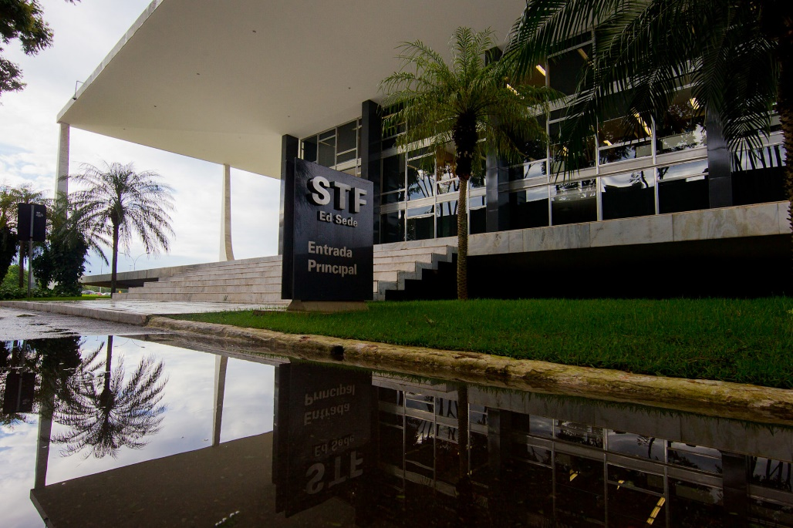
Contratação emergencial
O Supremo Tribunal Federal (STF) decidiu que as empresas contratadas sem licitação nos casos de emergência ou calamidade pública só podem ser recontratadas para a mesma situação se o novo contrato, somado ao anterior, não ultrapassar o prazo máximo de um ano. Fora dessa hipótese, a recontratação é vedada.
O entendimento foi firmado na sessão virtual encerrada em 6/9, no julgamento da Ação Direta de Inconstitucionalidade (ADI) 6890. O partido Solidariedade (SD) questionava dispositivo da Nova Lei de Licitação (Lei 14.133/2021) que impede a recontratação, que, a seu ver, violaria os princípios constitucionais da impessoalidade, da moralidade e da eficiência da administração pública.
Fonte: https://noticias.stf.jus.br/postsnoticias/empresas-contratadas-sem-licitacao-em-casos-emergenciais-so-podem-ser-recontratadas-dentro-de-um-ano-decide-stf/

Slide 38
CASO REAL - Contratação emergencial
O TRF5 manteve condenação por improbidade em Dispensa emergencial envolvendo obras de melhorias sanitárias em prefeitura. O decreto de calamidade pública se deu em janeiro, mas as obras somente foram iniciadas em agosto, desconfigurando a urgência alegada.
Havia, ainda, fortes indícios de conluio: similitude da fonte utilizada, acompanhada dos respectivos erros gráficos em todas as propostas, assim como declarações idênticas, meras cópias, apenas com alteração do nome da empresa, levando à conclusão de conluio na fabricação dos documentos.
Além disso, não ficou comprovada a pertinência entre as instalações sanitárias e a solução da calamidade pública, já que as obras foram na área urbana e a calamidade era na zona rural (TRF5, Processo nº 2009.84.01.000953-4).

Slide 39

TCE-PR suspende contratação emergencial de Cascavel para limpeza e coleta de lixo
Em medida cautelar, o Tribunal de Contas do Estado do Paraná (TCE-PR) suspendeu contratação emergencial, pelo Município de Cascavel (Região Oeste), de empresa para a prestação dos serviços de limpeza, coleta e destinação do lixo urbano. O valor estimado da contratação é de aproximadamente R$ 71 milhões, para a prestação dos serviços durante 12 meses.
Amaral destacou que o que autoriza a contratação direta é a submissão fática a algumas das hipóteses previstas em lei, como no caso do inciso VIII do artigo 75 da Lei nº 14.133/2021, que exige a caracterização da emergência ou calamidade. Mas ele ressaltou que a contratação direta teria sido realizada em razão da proximidade da extinção do atual contrato e da impossibilidade de se concluir um procedimento licitatório. Assim, o conselheiro entendeu que a emergência apontada como fundamento para a dispensa fora resultado da falta de planejamento da administração.
https://www1.tce.pr.gov.br/noticias/tce-pr-suspende-contratacao-emergencial-de-cascavel-para-limpeza-e-coleta-de-lixo/12291/N

Slide 40

Somatório de valores na dispensa para manutenção de veículos
Art. 75 § 7º Não se aplica o disposto no § 1º deste artigo às contratações de até R$ 8.000,00 (oito mil reais) de serviços de manutenção de veículos automotores de propriedade do órgão ou entidade contratante, incluído o fornecimento de peças.
*Valor atualizado: R$ 10.036,10

Slide 41
Contratações realizadas com dispensa de licitação, inexistindo "dificuldades especiais" (v.g. Custo elevado).
No caso de contratações realizadas com dispensa de licitação, inexistindo "dificuldades especiais" (v.g. custo elevado), deverão ser exigidas certidões de regularidade fiscal referentes às Fazendas Federal, Estadual e Municipal. Havendo "dificuldades especiais" deverão ser exigidas a certidão federal e também a certidão relativa à Fazenda da esfera política contratante, restando dispensada a certidão estadual para Municípios e a municipal para Órgãos do Estado.
Os comprovantes de regularidade fiscal, a princípio, devem ser exigidos apenas quando da contratação. Novas apresentações podem ser efetuadas, mas deve haver motivo lógico para a exigência, excetuando-se as certidões que digam respeito diretamente ao objeto da contratação. É possível que seja rescindido contrato em virtude da não manutenção da regularidade fiscal durante a execução do contrato. Porém, a Administração deve buscar adotar sempre a providência menos onerosa para si. Nunca pode ser retido pagamento em virtude desse tipo de ocorrência.
Consulta com Força Normativa - Processo nº 257350/08 - Acórdão nº 1356/08 - Tribunal Pleno - Rel. Conselheiro Fernando Augusto Mello Guimarães.

Slide 42
Do procedimento na contratação direta
Ausência de licitação é ≠ de contratação informal, sem observância de formalidades prévias.
Contratação direta exige procedimento administrativo prévio com a observância de etapas e formalidades.
Somente em situações limites se admite a contratação sem o prévio procedimento administrativo, como no caso de contratações emergenciais cuja demora do procedimento afete o interesse público. Entretanto, mesmo assim, haverá necessidade de processo posterior para justificar a emergência.

Slide 43
PROCEDIMENTO
Art. 72. O processo de contratação direta, que compreende os casos de inexigibilidade e de dispensa de licitação, deverá ser instruído com os seguintes documentos:
I - documento de formalização de demanda e, se for o caso, estudo técnico preliminar, análise de riscos, termo de referência, projeto básico ou projeto executivo;
II - estimativa de despesa, que deverá ser calculada na forma estabelecida no art. 23 desta Lei;
III - parecer jurídico e pareceres técnicos, se for o caso, que demonstrem o atendimento dos requisitos exigidos;
IV - demonstração da compatibilidade da previsão de recursos orçamentários com o compromisso a ser assumido;
V - comprovação de que o contratado preenche os requisitos de habilitação e qualificação mínima necessária;
VI - razão da escolha do contratado;
VII - justificativa de preço;
VIII - autorização da autoridade competente.
Parágrafo único. O ato que autoriza a contratação direta ou o extrato decorrente do contrato deverá ser divulgado e mantido à disposição do público em sítio eletrônico oficial.

Slide 44
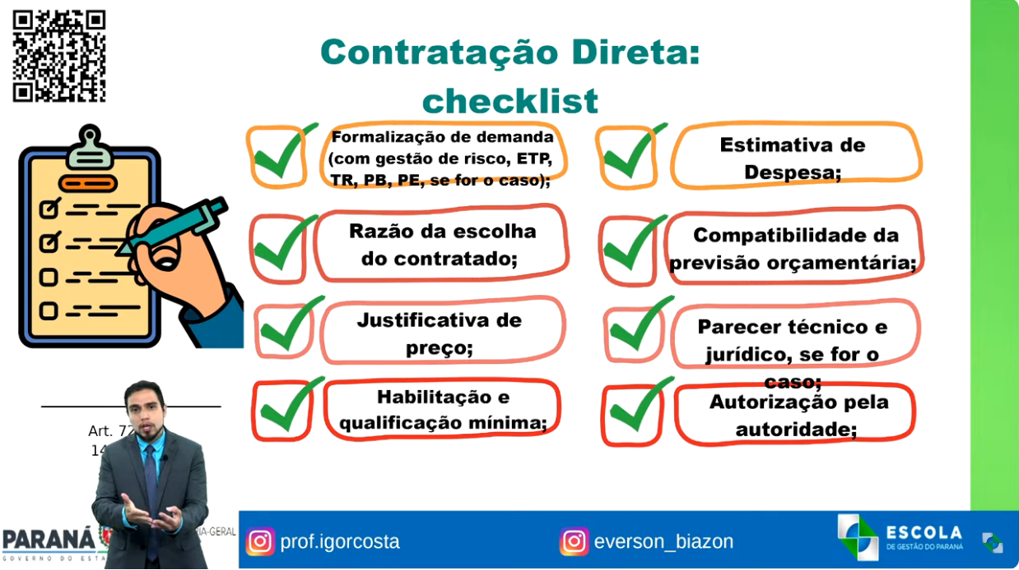
Hipóteses de Dispensa
https://www.ead.pr.gov.br/login/index.php

Slide 45
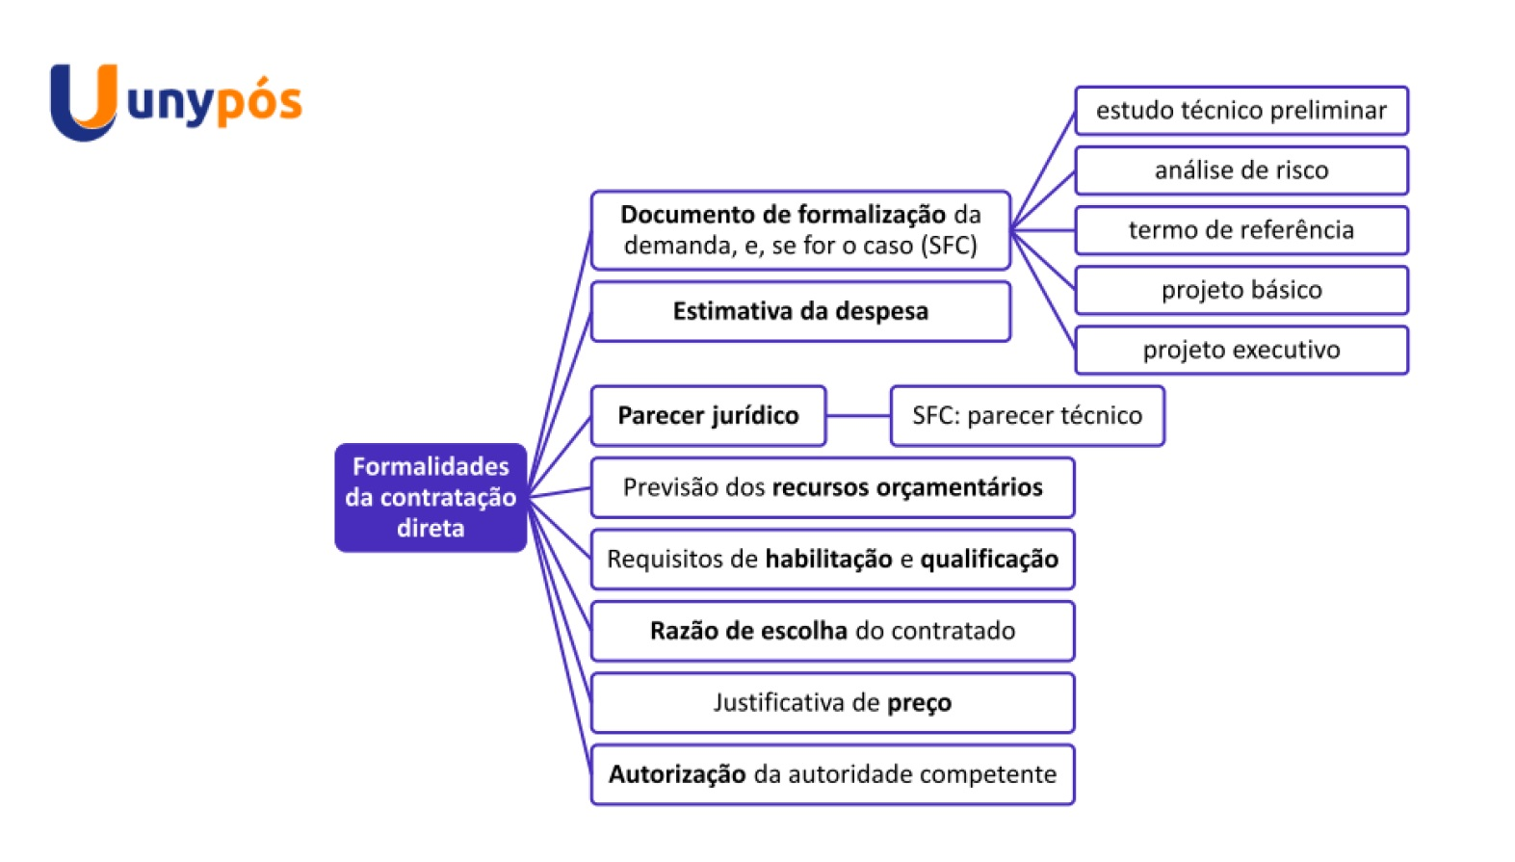
Hipóteses de Dispensa

Slide 46
Dispensa eletrônica?
Art. 17. O processo de licitação observará as seguintes fases, em sequência:
§ 2º As licitações serão realizadas preferencialmente sob a forma eletrônica, admitida a utilização da forma presencial, desde que motivada, devendo a sessão pública ser registrada em ata e gravada em áudio e vídeo.
OBS: Se não fizer na forma eletrônica, justificar exaustivamente!

Slide 47

Forma eletrônica é a regra em licitações por pregão
O Tribunal de Contas do Estado do Paraná (TCE-PR) determinou que o Município de Tijucas do Sul (Região Metropolitana de Curitiba) envie à Corte, pelos próximos 12 meses, os editais de eventuais pregões presenciais a serem realizados, contendo a respectiva justificativa, para fins de monitoramento.
O órgão de controle também recomendou que o município passe a observar as disposições do artigo 17, parágrafos 2º e 5º, combinado com o artigo 29 da Lei Federal nº 14.133/21 (Lei de Licitações), bem como a orientação do Acórdão nº 2.605/18 - Tribunal Pleno do TCE-PR.
O objetivo é que a administração adote preferencialmente a forma eletrônica para a realização de licitações na modalidade pregão, motivando adequadamente eventual utilização da forma presencial, com a demonstração das vantagens para a administração e a observância aos princípios do artigo 5º da Lei Federal nº 14.133/21.
O Tribunal multou o prefeito, José Altair Moreira (gestão 2021-2024), em R$ 5.559,20, em razão da inadequação dos processos licitatórios realizados na modalidade pregão presencial, de 2021 a 2023.
(Processo nº: 816490/23 – Acórdão 3150/24 - Tribunal Pleno. RelConselheiro-substituto Cláudio Augusto Kania)
https://www1.tce.pr.gov.br/noticias/tijucas-deve-enviar-ao-tce-pr-os-editais-de-pregoes-a-serem-realizados-em-12-meses/11754/N

Slide 48

Multados prefeito e secretário de Capanema em licitação de robótica educacional
O Tribunal de Contas do Estado do Paraná (TCE-PR) multou o prefeito de Capanema (Região Sudoeste), Américo Bellé (gestão 2021-2024), e o secretário municipal de Contratações Públicas, Alecxandro Noll, individualmente, em R$ 5.559,20, em razão das irregularidades no Pregão Presencial nº 125/22, lançado para a contratação de empresa para implantação de projeto de educação tecnológica com o uso de robótica.
[...]
O TCE-PR julgou irregulares o emprego do pregão presencial em vez do eletrônico sem justificativa adequada, em contrariedade ao disposto no artigo 3º, parágrafo 1º, inciso I, da Lei Federal nº 8.666/93 (Lei de Licitações vigente à época) e no Acórdão nº 2605/18 - Tribunal Pleno do TCE-PR; e a inadequação da pesquisa de preços realizada na fase interna do procedimento licitatório, em contrariedade ao disposto no artigo 3º, inciso III, da Lei Federal nº 10.520/02 (Lei do Pregão).
(Processo nº: 515821/23 – Acórdão 3127/24 - Tribunal Pleno. Conselheiro Ivens Zschoerper Linhares)
https://www1.tce.pr.gov.br/noticias/multados-prefeito-e-secretario-de-capanema-em-licitacao-de-robotica-educacional/11736/N

Slide 49
Procedimento Dispensa eletrônica na União
Art. 6º O órgão ou entidade deverá inserir no sistema as seguintes informações para a realização do procedimento de contratação:
I - a especificação do objeto;
II - as quantidades e o preço estimado de cada item;
III - o local e o prazo de entrega do bem, prestação do serviço ou realização da obra;
IV - o intervalo mínimo de diferença de valores ou de percentuais entre os lances;
V - a observância das disposições previstas na Lei Complementar nº 123.
VI - as condições da contratação e as sanções motivadas pela inexecução total ou parcial do ajuste;
VII - a data e o horário de sua realização e o endereço eletrônico onde ocorrerá o procedimento.
Parágrafo único. Em todas as hipóteses estabelecidas no art. 4º, o prazo fixado para abertura do procedimento e envio de lances, de que trata o Capítulo III, não será inferior a 3 (três) dias úteis, contados da data de divulgação do aviso de contratação direta.
*INSTRUÇÃO NORMATIVA SEGES/ME Nº 67, DE 8 DE JULHO DE 2021

Slide 50
Divulgação da dispensa eletrônica na União
Art. 7º O procedimento será divulgado no Comprasnet 4.0 e no Portal Nacional de Contratações Públicas – PNCP, e encaminhado automaticamente aos fornecedores registrados no Sistema de Registro Cadastral Unificado - Sicaf, por mensagem eletrônica, na correspondente linha de fornecimento que pretende atender.
*INSTRUÇÃO NORMATIVA SEGES/ME Nº 67, DE 8 DE JULHO DE 2021

Slide 51
Cadastro da proposta na dispensa eletrônica na União
Art. 8º O fornecedor interessado, após a divulgação do aviso de contratação direta, encaminhará, exclusivamente por meio do Sistema de Dispensa Eletrônica, a proposta com a descrição do objeto ofertado, a marca do produto, quando for o caso, e o preço, até a data e o horário estabelecidos para abertura do procedimento, devendo, ainda, declarar, em campo próprio do sistema, as seguintes informações:
*INSTRUÇÃO NORMATIVA SEGES/ME Nº 67, DE 8 DE JULHO DE 2021

Slide 52
Fase de lances na dispensa eletrônica na União
Art. 11. A partir da data e horário estabelecidos, o procedimento será automaticamente aberto pelo sistema para o envio de lances públicos e sucessivos por período nunca inferior a 6 (seis) horas ou superior a 10 (dez) horas, exclusivamente por meio do sistema eletrônico.
Parágrafo único. Imediatamente após o término do prazo estabelecido no caput, o procedimento será encerrado e o sistema ordenará e divulgará os lances em ordem crescente de classificação.
*INSTRUÇÃO NORMATIVA SEGES/ME Nº 67, DE 8 DE JULHO DE 2021

Slide 53

https://www.ead.pr.gov.br/login/index.php

Slide 54
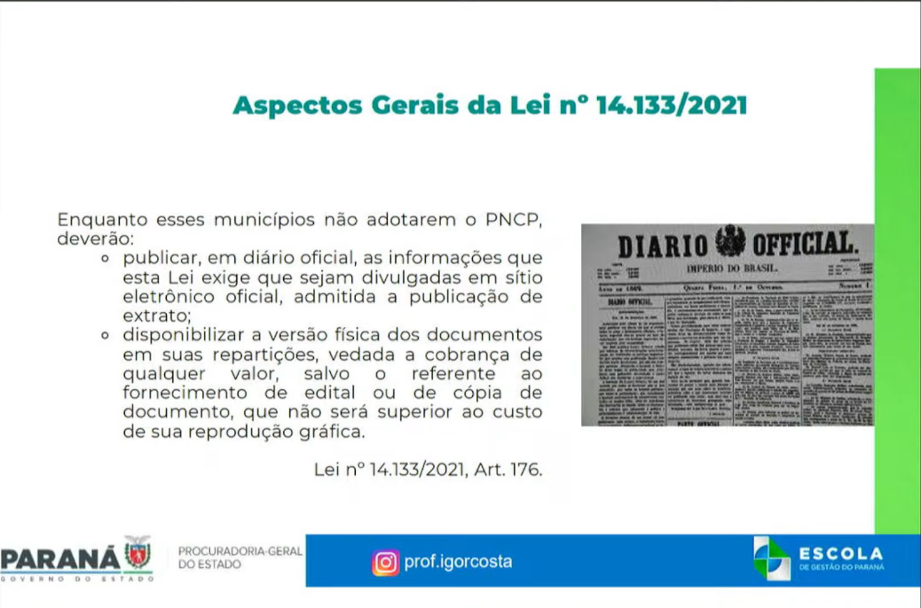
https://www.ead.pr.gov.br/login/index.php

Slide 55
Crimes licitatórios

Slide 56
Crimes
Pelo disposto no Artigo 178, levou as condutas tipificadas como crime para dentro do Código Penal.
De acordo com a Lei 8.666/93, todas as condutas criminosas culminam a pena de detenção, já na nova lei, somente dois crimes mantiveram esse tipo de pena, passando a maioria a contar com pena de reclusão (possibilidade de início de cumprimento em regime fechado, conforme art. 33 do CP).

Slide 57
Crimes
Além de prever a pena de reclusão, houve considerável aumento no quantitativo das penas previstas na nova lei.
A maioria das condutas foram mantidas como crime.
Têm aplicabilidade imediata, revogando de imediato as parte da Lei 8.666/93 que trata dos crimes (Art. 193, I, Lei 14.133/21).
Todas as condutas previstas são dolosas!

Slide 58
Crimes
Critica-se a não taxatividade de algumas condutas. Ex: Art. 337-O. Omitir, modificar ou entregar à Administração Pública levantamento cadastral ou condição de contorno em relevante dissonância com a realidade, em frustração ao caráter competitivo da licitação ou em detrimento da seleção da proposta mais vantajosa para a Administração Pública, em contratação para a elaboração de projeto básico, projeto executivo ou anteprojeto, em diálogo competitivo ou em procedimento de manifestação de interesse:
Critica-se também a criminalização de condutas não tão graves. Ex: Art. 337-M. Admitir à licitação empresa ou profissional declarado inidôneo. (Direito penal é a última ratio)

Slide 59

Crime previsto para contratação direta
Art. 337-E. Admitir, possibilitar ou dar causa à contratação direta fora das hipóteses previstas em lei:
Pena - reclusão, de 4 (quatro) a 8 (oito) anos, e multa.

Slide 60
Crimes
Lei 8.666/93 | Lei 14.133/21
Art. 89. Dispensar ou inexigir licitação fora das hipóteses previstas em lei, ou deixar de observar as formalidades pertinentes à dispensa ou à inexigibilidade: Pena - detenção, de 3 (três) a 5 (cinco) anos, e multa. | Art. 337-E. Admitir, possibilitar ou dar causa à contratação direta fora das hipóteses previstas em lei: Pena - reclusão, de 4 (quatro) a 8 (oito) anos, e multa.
Defende-se que houve abolitio criminis na conduta de “deixar de observar as formalidades pertinentes à dispensa ou à inexigibilidade” prevista no caput do artigo 89 da lei 8.666/93.
Notem o recrudecimento da pena!

Slide 61
CONTRATAÇÕES DIREITAS DEVEM ESTAR PREVISTAS NO PCA?
- Como regra geral, SIM!
⁃ E as exceções? Devem estar previstas em regulamento!
A importância de elaborar um regulamento específico, que atenda às necessidades da entidade administrativa;
⁃ Exemplos de situações em que a contratação pode deixar de figurar no PCA:
as informações classificadas como sigilosas, nos termos do disposto na Lei no 12.527, de 18 de novembro de 2011, ou abrangidas pelas demais hipóteses legais de sigilo,
as contratações realizadas para compras e prestação de serviços de pronto pagamento, conforme disciplina a legislação municipal;
as hipóteses previstas nos incisos VI, Vll e VIll do caput do art. 75 da Lei ne 14.133/2021 (comprometimento da segurança nacional, guerra, estado de defesa... e emergência ou calamidade pública);
eventuais contratações que sejam custeadas a partir de recebimento de emendas parlamentares, transferências voluntárias, operações, de crédito

Slide 62
Não é possível dispensa de licitação para contratar plataforma de pregão eletrônico
Não é possível a contratação por dispensa de licitação de plataforma digital para a realização de pregão eletrônico; e o ato deve ser precedido de estudo em relação às soluções tecnológicas existentes, sem contemplar apenas o critério financeiro.
Isso porque os custos de manutenção das plataformas digitas não mantidas por órgãos públicos são suportados diretamente pelos participantes de licitações; e, indiretamente, pela administração pública. Assim, não é possível que a respectiva licitação seja realizada com base nas disposições do inciso II do artigo 24 da Lei nº 8.666/93 (Lei de Licitações e Contratos)
Caso seja vantajosa para a administração a contratação da plataforma do Ministério da Economia (Comprasnet), que é disponibilizada gratuitamente, e houver a possibilidade de competição entre interessados, também deve ser obrigatoriamente realizada licitação para a seleção do fornecedor.
(Processo nº: 273240/20 – Acórdão 2043/21 – Tribunal Pleno. Rel. Fernando Augusto Mello Guimarães)
https://www1.tce.pr.gov.br/noticias/nao-e-possivel-dispensa-de-licitacao-para-contratar-plataforma-de-pregao-eletronico/9352/N

Slide 63

TCE-PR suspende licitação de Maringá voltada à compra de papel para impressão
A suposta desclassificação indevida da primeira colocada por excesso de formalismo levou o Tribunal de Contas do Estado do Paraná (TCE-PR) a emitir cautelar suspendendo licitação do Município de Maringá voltada à compra de papel sulfite.
"admitir a juntada de documentos que apenas venham a atestar condição pré-existente à abertura da sessão pública do certame não fere os princípios da isonomia e igualdade entre as licitantes". Jurisprudência TCU
A pregoeira solicitou a comprovação da certificação seis dias após o envio dos documentos de habilitação e, "por um equívoco, a empresa não tomou ciência a tempo de atendê-la". Também argumentou que sua inabilitação indevida poderia ter sido evitada, mediante diligência promovida pela Comissão de Licitação.
Requião também considerou que o papel ofertado é da marca Chamex, amplamente reconhecida como referência no mercado, a mesma apresentada pela segunda colocada, além de já ser utilizada pelo município, cujo fornecedora atual é a própria CAC Comércio de Papéis Ltda., vencedora do Pregão Eletrônico nº 170/2023.
(Processo nº: 781916/24 – Despacho 1990/24 – Rel. Maurício Requião de Mello e Silva)
https://www1.tce.pr.gov.br/noticias/tce-pr-suspende-licitacao-de-maringa-voltada-a-compra-de-papel-para-impressao/11903/N

Slide 64

Licitação de Piraquara para contratar gestora de UPA é suspensa pelo TCE-PR
Medida cautelar emitida pelo Tribunal de Contas do Estado do Paraná (TCE-PR) suspendeu licitação da Prefeitura de Piraquara destinada a contratar organização social (OS) na área da saúde para realizar a gestão da Unidade de Pronto Atendimento (UPA) 24 horas desse município da Região Metropolitana de Curitiba. O valor estimado da contratação é de aproximadamente R$ 28,2 milhões por ano.
Para conceder a medida preventiva de suspensão, o relator considerou a inabilitação do Instituto Humaniza, ocorrida na primeira sessão do certame, realizada em 29 de outubro. Os motivos alegados pelo município foram irregularidade no horário de autenticação de documentos e composição irregular do Conselho de Administração desta OS, em desacordo com o estatuto da entidade
Em análise preliminar dos documentos apresentados, o relator considerou possível excesso de formalismo na inabilitação do Instituto Humaniza, "uma vez que as inconsistências apresentadas pela recorrente poderiam ser esclarecidas por meio de diligências".
(Processo nº: 790109/24 – Despacho 1546/24 – Rel. Augustinho Zucchi)
https://www1.tce.pr.gov.br/noticias/licitacao-de-piraquara-para-contratar-gestora-de-upa-e-suspensa-pelo-tce-pr/11897/N

Slide 65

TCE-PR esclarece requisitos que possibilitam o pagamento antecipado em contratos
O pagamento antecipado em contratos administrativos somente é permitido se a medida propiciar sensível economia de recursos ou se representar condição indispensável para a obtenção do bem ou para a prestação do serviço, hipótese que deverá ser previamente justificada no processo licitatório e expressamente prevista no edital de licitação ou instrumento formal de contratação direta - parágrafo 1º do artigo 145 da Lei de Licitações (Lei nº 14.133/2021).
A exigência de garantia nos casos de antecipação de pagamento não é indispensável, já que a Lei nº 14.133/2021 a prevê como facultativa. No entanto, exige-se do gestor público, para dispensar a garantia, avaliação criteriosa da situação concreta, considerando-se que a operação pode envolver riscos para a administração pública.
(Processo nº: 812052/23 – Acórdão 3520/24 - Tribunal Pleno – Rel. José Durval Mattos do Amaral)
https://www1.tce.pr.gov.br/noticias/tce-pr-esclarece-requisitos-que-possibilitam-o-pagamento-antecipado-em-contratos/11861/N

Slide 66


Slide 67


Slide 68
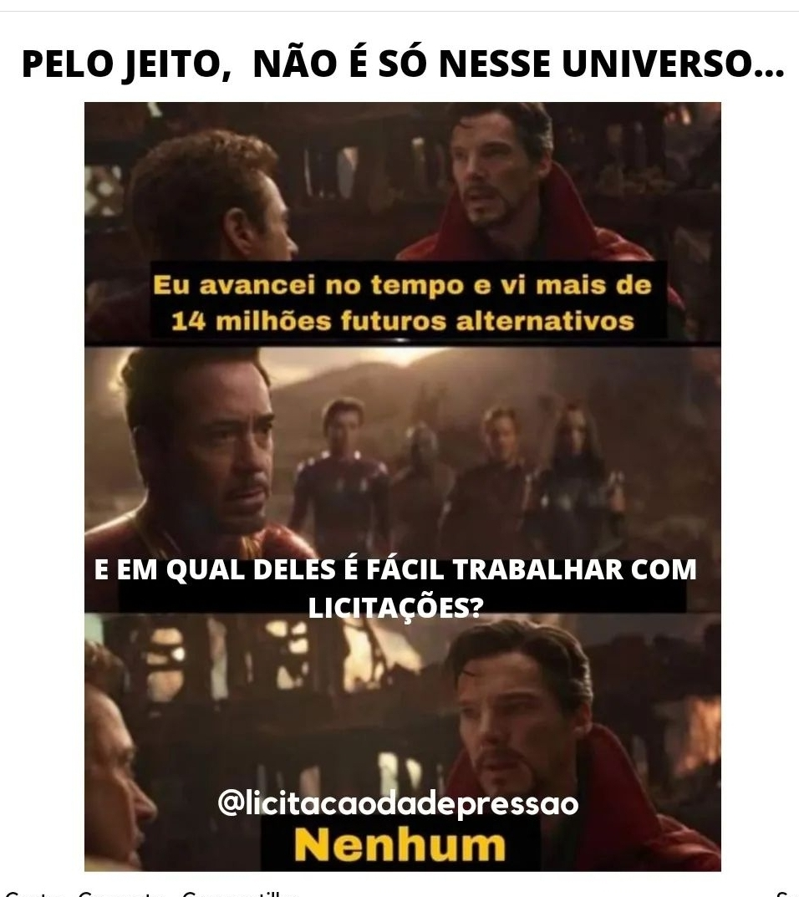

Slide 69


Slide 70


Slide 71


